Slide 1


Министерство науки и высшего образования Российской Федерации
Владивостокский государственный университет
Инженерная школа
Кафедра транспортных процессов и технологий
Исследование проблем оптимизаци маршрутов городского пассажирского транспорта и возможности применения ИИ для их решения
Выполнил
студент: гр. БТТ-25-ЭУ1
М.Д. Фаттахова,
Руководитель:
к.э.н., доцент Е.В. Тунгусова
Владивосток, 2026

Slide 2


Цели и
задачи
Цель практики
Формирование и развитие профессиональных навыков в области исследовательской работы, поиска, критического анализа и синтеза информации с применением системного подхода для решения задач в сфере экономики и управления на транспорте.
Ключевые задачи
Анализ профессиональной деятельности специалиста; выявление актуальных проблем отрасли; детальный анализ проблемы оптимизации маршрутов ГПТ; изучение традиционных методов и возможностей ИИ; сравнительный анализ подходов; формирование рекомендаций по решению проблемы.

Slide 3

Профессиональная деятельность и актуальные проблемы
Специалист по ТТП
Экономика и управление
Актуальные проблемы отрасли
Организует перевозки и управление на транспорте: контролирует транспортные комплексы, распределяет ресурсы, обеспечивает безопасность и взаимодействие всех видов транспорта в единой системе.
Профиль сочетает экономические, управленческие и технические знания: оценка эффективности транспортных систем, анализ потоков, работа с информационными технологиями и программными системами.
Дефицит кадров, износ подвижного состава, проблемы безопасности, цифровая трансформация и её риски, жёсткие ограничения на маршрутах грузовых перевозок.

Slide 4
Проблема оптимизации маршрутов ГПТ
Актуальность темы
Оптимизация маршрутов городского пассажирского транспорта — задача, связанная с повышением качества обслуживания, экономической эффективностью перевозчиков и снижением нагрузки на городскую инфраструктуру. Быстрый темп жизни, рост удалённой работы и изменение паттернов передвижения делают её особенно острой.
1
2
3
4
Дублирование маршрутов
Разрыв спроса и предложения
Устаревшие маршруты
Бюджетный дефицит
По центральным улицам проходит множество маршрутов, тогда как густонаселённые спальные районы обслуживают 1–2 линии.
В часы пик маршрут переполнен, в межпик автобусы ходят пустыми. Гибкого расписания нет.
Маршруты «в центр», актуальные десятилетия назад, не отвечают современным требованиям: новым районам, ТРЦ, удалённой работе.
Средства уходят на нерентабельные маршруты вместо развития загруженных направлений, провоцируя «петлю смерти» общественного транспорта.

Slide 5
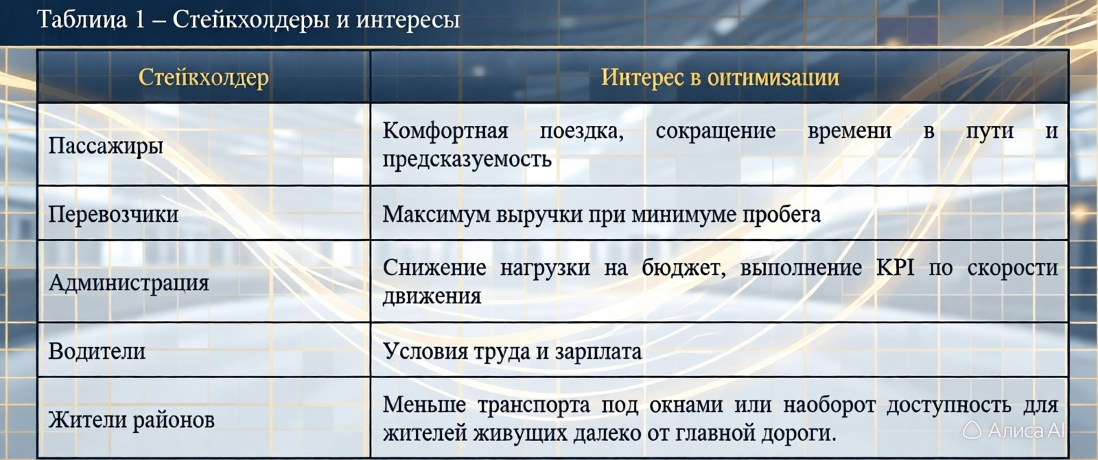

Slide 6


Традиционные методы оптимизации
1
Алгоритм Кларка–Райта (1963)
Объединение маятниковых маршрутов в кольцевые путём расчёта «километрового выигрыша». Прост в реализации, погрешность 5–10%, но снижает эффективность к концу вычислений. Сегодня служит базой для более сложных методов.
2
Метаэвристики: АСО и генетические алгоритмы
Алгоритм муравьиных колоний имитирует феромонные следы для поиска оптимального пути; генетический алгоритм моделирует естественный отбор маршрутов. Оба позволяют преодолевать локальный оптимум, но не гарантируют глобального решения.
3
Метод направленного перебора (Паршиков)
Целенаправленный выбор маршрутов из допустимого множества с учётом временных затрат пассажиров. Сокращает объём перебора, учитывает ограниченность подвижного состава, но может давать маршруты с высоким коэффициентом непрямолинейности.
4
Алгоритм Моля — Джеймсона
Применяется для задач, где количество транспортных средств (маршрутов) не определено заранее, а вычисляется в ходе работы. Оценивается возможность добавления новой вершины к последнему созданому маршруту

Slide 7

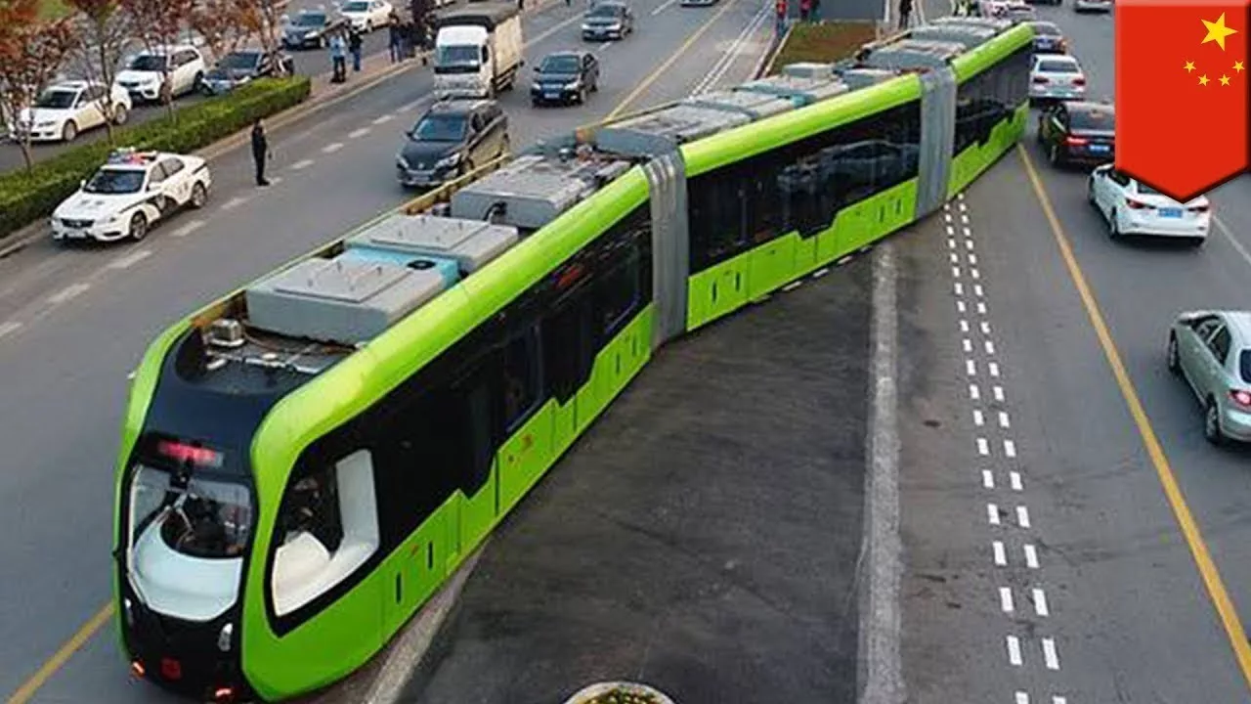
Применение методов оптимизации в РФ и зарубежом
В РФ некоторых административных округах может применяться система беспересадочных тарифов, когда пассажир может бесплатно пересаживаться между разными видами транспорта в течение определённого времени.
Модульный транспорт в Китае. Особенностью такого метода заключается использовании гибрида поезда и автобуса, который движется по виртуальным рельсам, нанесенным на асфальт. В зависимости от пассажиропотока оператор может добавлять или исключать модули-вагоны. В час пик такой «поезд» в объединенном состоянии может перевозить до 500 пассажиров единовременно.

Slide 8
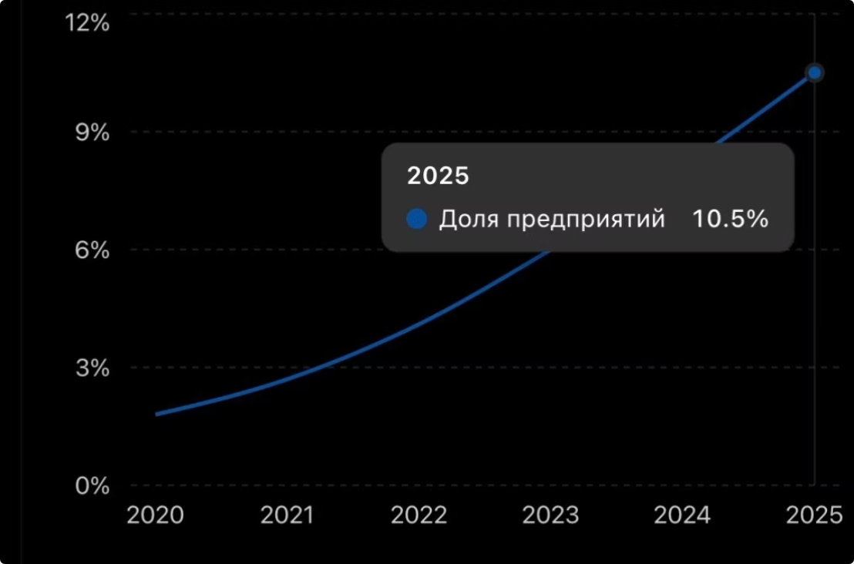
Искусственный интеллект в оптимизации ГПТ
Критерий
Традиционные методы
Методы с ИИ
Адаптивность
Пересчёт на основе периодических замеров, без реального времени
Перестройка маршрутов и расписаний в режиме реального времени
Обработка данных
Агрегированные данные, статичные графы, неэффективны при больших объёмах
Обучение на больших массивах исторических и потоковых данных
Эффективность
Гарантированный оптимум в момент расчёта; актуальны для малых городов
Оптимум для реального времени; эффективны в крупных сетях
Доля транспортных предприятий, применяющих ИИ, выросла с ~ 1% в 2020 г. до 10,5% в 2025 г.

Slide 9

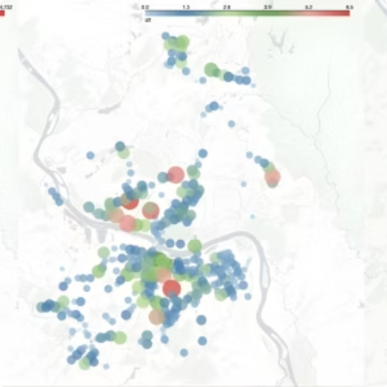

Практическое применение ИИ: опыт и оценка
Сервис «По пути» и платформы такси
ConnectPT — ИТМО, Санкт-Петербург
Практический эксперимент: Владивосток
В Новой Москве и Сколково сервис «По пути» динамически формирует маршруты без расписания, заполняя автобусы почти под завязку. Uber, Яндекс.Такси применяют ИИ для маршрутизации с учётом трафика, погоды и времени суток.
Открытое ПО на основе эволюционного алгоритма с графовыми нейросетями. За несколько часов оценивает существующие маршруты ГПТ и генерирует рекомендации по улучшению, учитывая спрос по застройке и топологии УДС. Апробировано на примере г. Кемерово.
Нейросети был задан анализ трёх маршрутов (авт. №77, электричка + пересадка, авт. №23+55) от Автовокзала до Мариинского театра. ИИ корректно выбрал оптимальный вариант, однако допустил фактическую ошибку в расписании электрички, что подчёркивает необходимость обязательной проверки человеком.

Slide 10

Рекомендации
Три рекомендуемых метода
1. Метод «Поворотного момента»
Датчики на остановках + правила задержки/опережения старта автобуса. Относительно простая реализация, не требует постоянного интернета.
2. Маятниковый метод
Короткие частые рейсы в час пик, длинные маршруты в межпик. Экономит топливо без потери качества, работает офлайн.
3. Гибридный (полу-онлайн) метод
Жёсткое расписание на крупных остановках + гибкий заезд в кварталы по заявкам пассажиров в межпиковое время с анализом ИИ.

Slide 11
Перспективы
Наилучшие результаты — при гибридном подходе: математические модели + ИИ
Полноценная автоматизация пока ограничена ресурсными и программными барьерами
ИИ в транспорте имеет огромные перспективы уже в ближайшем будущем
Итоги исследования
Традиционные методы остаются фундаментом и гарантией базовой эффективности транспортных сетей. Методы ИИ выигрывают за счёт предсказательной способности и адаптивности, но требуют обязательного вмешательства человека.
На данный момент в городах рационально применять традиционные методы с постепенным внедрением методов с использованием ИИ, а также проводить тестовые запуски маршрутов полностью оптимизированных ИИ
Вывод
Учебная практика позволила изучить теорию, выработать навыки самостоятельной аналитической работы и применить полученные знания для решения реальных управленческих задач в сфере технологии транспортных процессов.

Slide 12

Благодарю за внимание!

